Slide 1
선박 대기시간 예측
웹서비스 개발
선박 항차 데이터 분석

Slide 2




팀원 소개
팀장
부팀장
조재경
자료 시각화
문서 작업
발표
이보윤
PPT 제작
발표
최서윤
총괄 지휘
웹 설계
김동욱
웹 설계
박재현
자료 시각화
발표

Slide 3
목차
1
2
3
INTRO
DATA
WEB
프로젝트 계획
사용 프로그램
프로젝트 재검토
모델 선정
웹 구조
보완점
시연

Slide 4
Part 1 |
프로젝트 계획
프로젝트 재확인
기능 및 수정 재검토
강사님 피드백 반영
프로젝트 보완
웹에
프로젝트 게시
(포트폴리오 생성)
테스트 진행
코드 최적화 검사
모델 향상 및 정리
웹 기능 추가
배포 및 활용

Slide 5














Part 1 |
사용 프로그램
언어(language)
분석(alanysis)
웹 서버(web Server)
ETL
백엔드
데이터 수집
툴(tool)
데이터처리
프론트엔드
시각화
데이터베이스(DataBase)
분석

Slide 6
Part 2 |
프로젝트 재검토
결측치
이상치
범주형 데이터
항구별 평균으로 대체
각각의 Upper_bound,
Lower bound 값으로 대체
데이터 수치화
(연속형 데이터로 변환)
전 프로젝트 발표에서는 초기 데이터로 시각화한 것만 보여드렸습니다.
자료를 보충하기 위해 전처리를 모두 마친 최종 데이터로 시각화 자료를 만들고 비교해보았습니다.

Slide 7
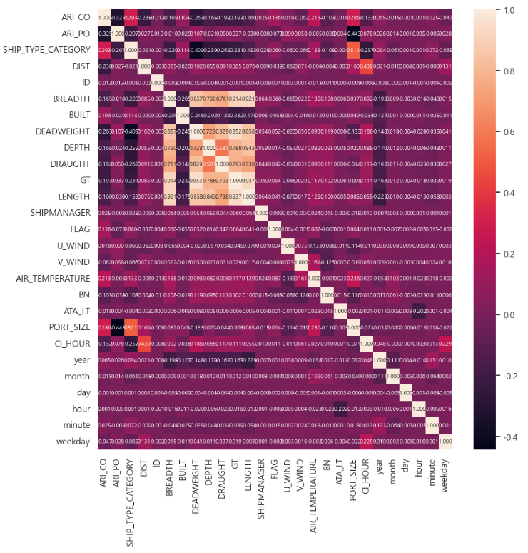
Part 2 |
프로젝트 재검토
상관관계를 분석하는 히트맵입니다.
이 히트맵을 통해 대기시간과 접안지와의 거리가 연관성이 높음을 알 수 있습니다.
범주형 데이터의 경우에는 데이터 인코딩을 통해 상관분석을 실시하였습니다.
초기 히트맵 그래프와
수치가 미세하게 차이 나지만
상관성정도(색상)는 차이가 없었습니다.

Slide 8
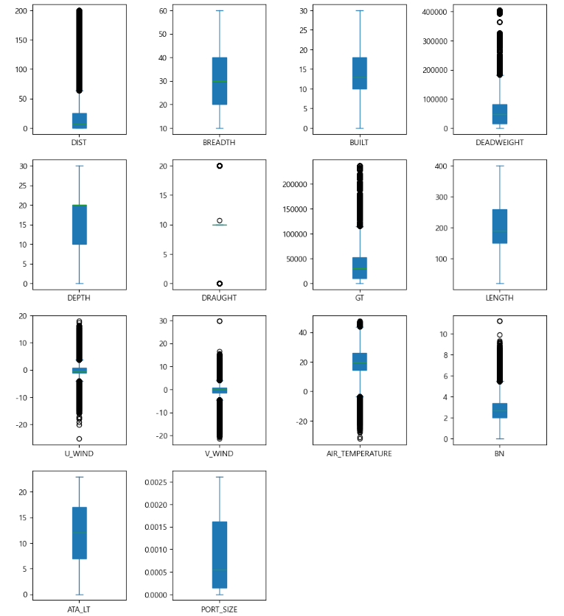
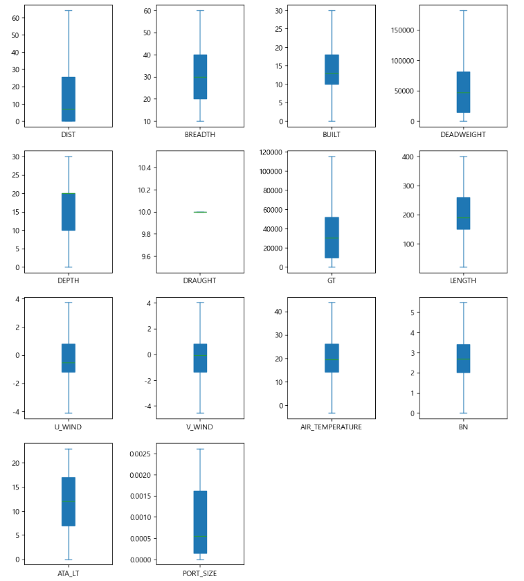
Part 2 |
프로젝트 재검토
결측치 & 이상치 처리

Slide 9
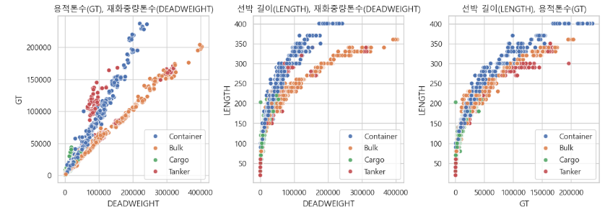
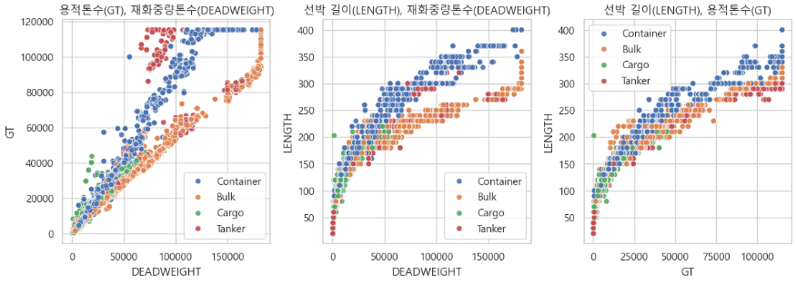
Part 2 |
프로젝트 재검토

Slide 10
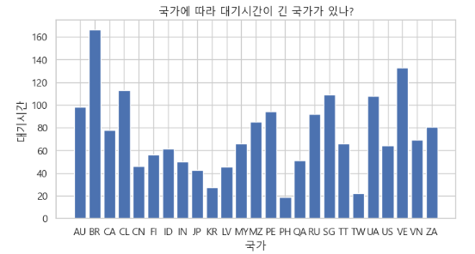
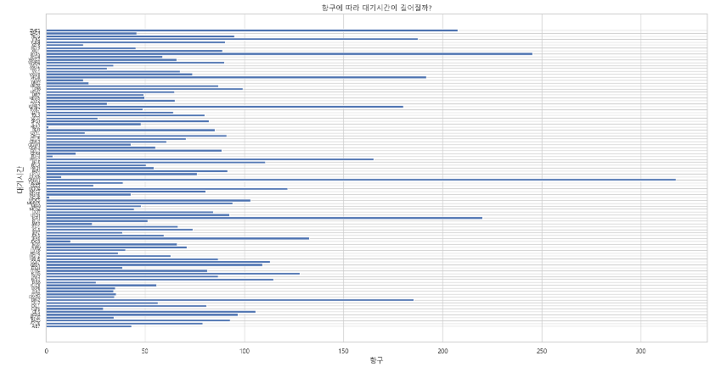
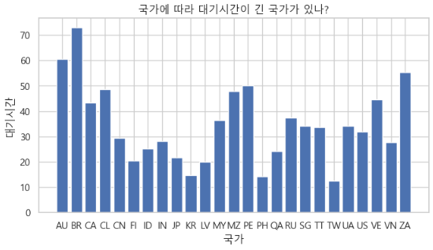
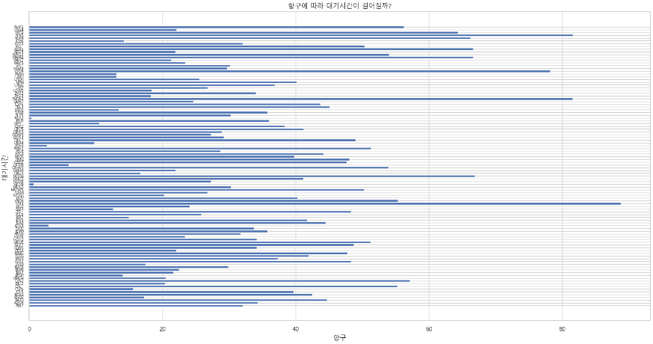
Part 2 |
프로젝트 재검토

Slide 11
Part 2 |
모델 선정
결측치
이상치
범주형 데이터
항구별 평균으로 대체
각각의 Upper_bound,
Lower bound 값으로 대체
데이터 수치화
(연속형 데이터로 변환)
상관성이 매우 낮음 (0.001 이하)
제거한 컬럼 : ID, SHIPMANAGER

Slide 12
Part 2 |
모델 선정
스케일링 | 모델 | MAE | MSE | R2
MinMaxScaler | LGBM | 17.482418 | 779.105775 | 0.587786
 | XGB | 17.109078 | 757.924144 | 0.598993
 | HGB | 17.727757 | 788.114363 | 0.583019
StandardScaler | LGBM | 17.503978 | 779.611762 | 0.587518
 | XGB | 17.118151 | 758.266164 | 0.598812
 | HGB | 17.661751 | 785.756841 | 0.584267
 | Stacking | 16.684948 | 754.867434 | 0.600610
최종 선정 모델
스케일링 | 모델 | MAE | MSE | R2
StandardScaler | Stacking | 16.684948 | 754.867434 | 0.600610

Slide 13
Part 2 |
모델 선정
Stacking 모델 웹에서 오류로 다음으로 R2값이 높은 모델 사용
차선 모델
스케일링 | 모델 | MAE | MSE | R2
MinMaxScaler | XGB | 17.109078 | 757.924144 | 0.598993
스케일링 | 모델 | MAE | MSE | R2
MinMaxScaler | LGBM | 17.482418 | 779.105775 | 0.587786
 | XGB | 17.109078 | 757.924144 | 0.598993
 | HGB | 17.727757 | 788.114363 | 0.583019
StandardScaler | LGBM | 17.503978 | 779.611762 | 0.587518
 | XGB | 17.118151 | 758.266164 | 0.598812
 | HGB | 17.661751 | 785.756841 | 0.584267
 | Stacking | 16.684948 | 754.867434 | 0.600610

Slide 14
Part 3 |
웹 구조
요청(Request)
응답(Response)
1
2
클라이언트
Web Browser
HTTP Server
(Django)
Routing
(urls.py)
11
10
3
View
(views.py)
9
7
8
4
5
Template
(login.html)
(index.html)
(visualization.html)
(predict.html)
Model
(models.py)
DB
(maria.db
Login)
6

Slide 15
Part 3 |
웹 구조
Login
Home
Visualization
Predict
Logout
ID, PW 입력
회원정보를 DB와 연동
저장된 로그인 정보와 일치 시 Home 화면으로 이동
프로젝트 개요
분석 목표와 비전
전처리 시 활용된 시각화 자료 제공
상관분석 히트맵
범주형 데이터 시각화
모델 생성에 필요한 변수 입력
모델링을 통한 항만 대기시간 예측
로그인 화면으로 이동

Slide 16
Part 3 |
보완점
1. 회원가입 페이지 추가를 통해 새로운 ID, PW를 생성
2. 최종 선정 모델 웹에 적용
3. 예측한 항만 대기시간 결과값을 DB에 저장하는 기능 구현

Slide 17


Slide 18
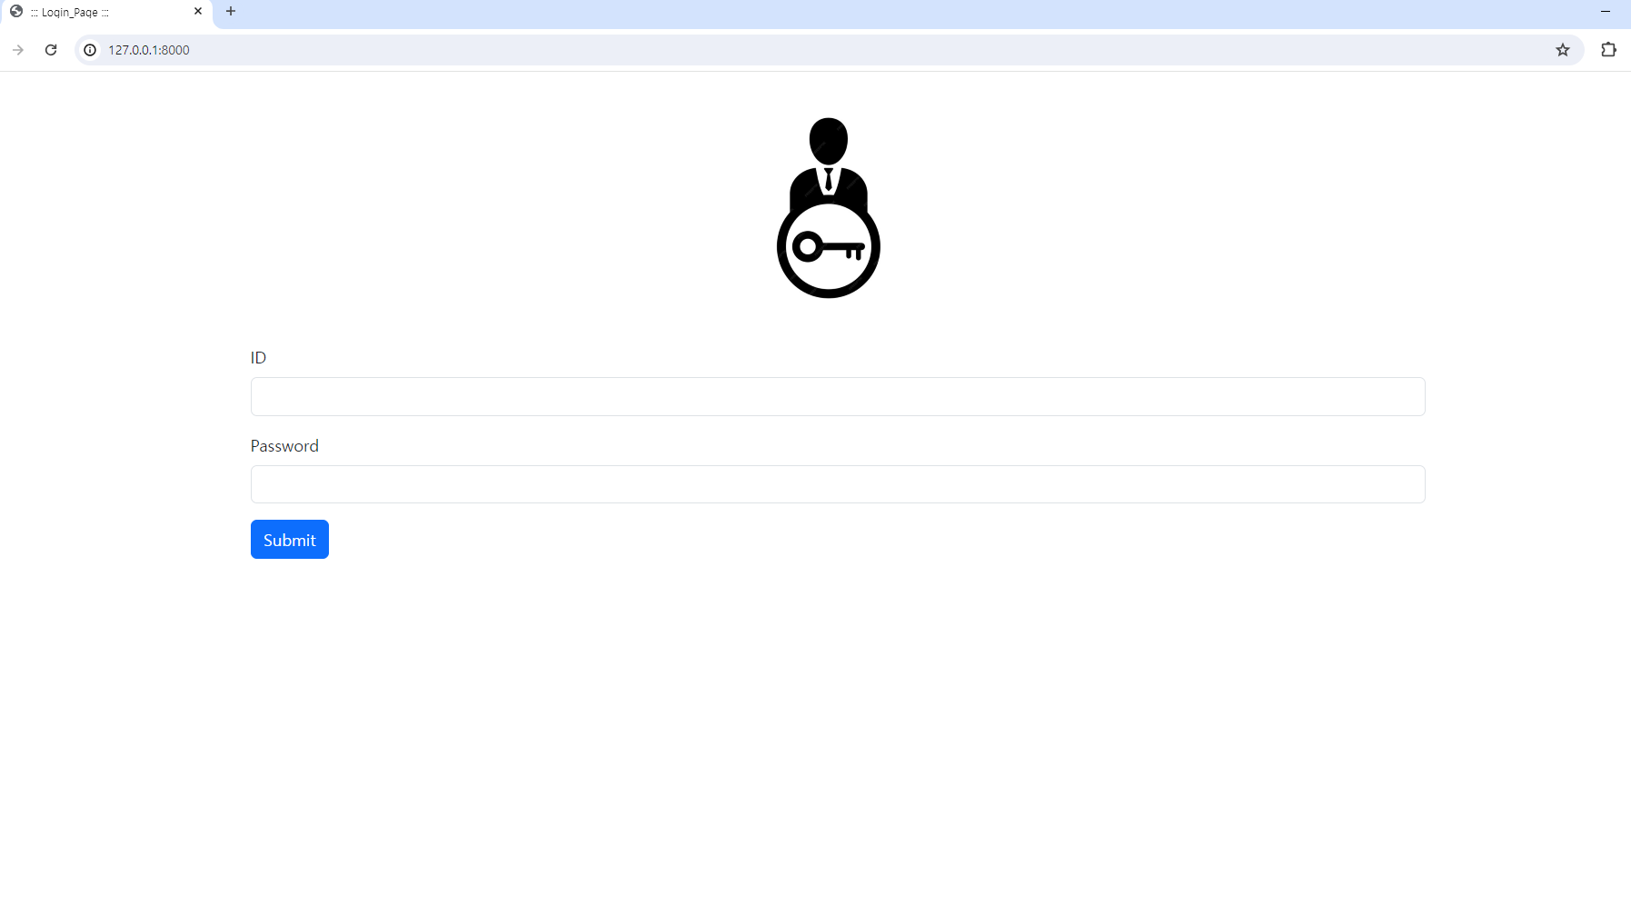

Slide 19
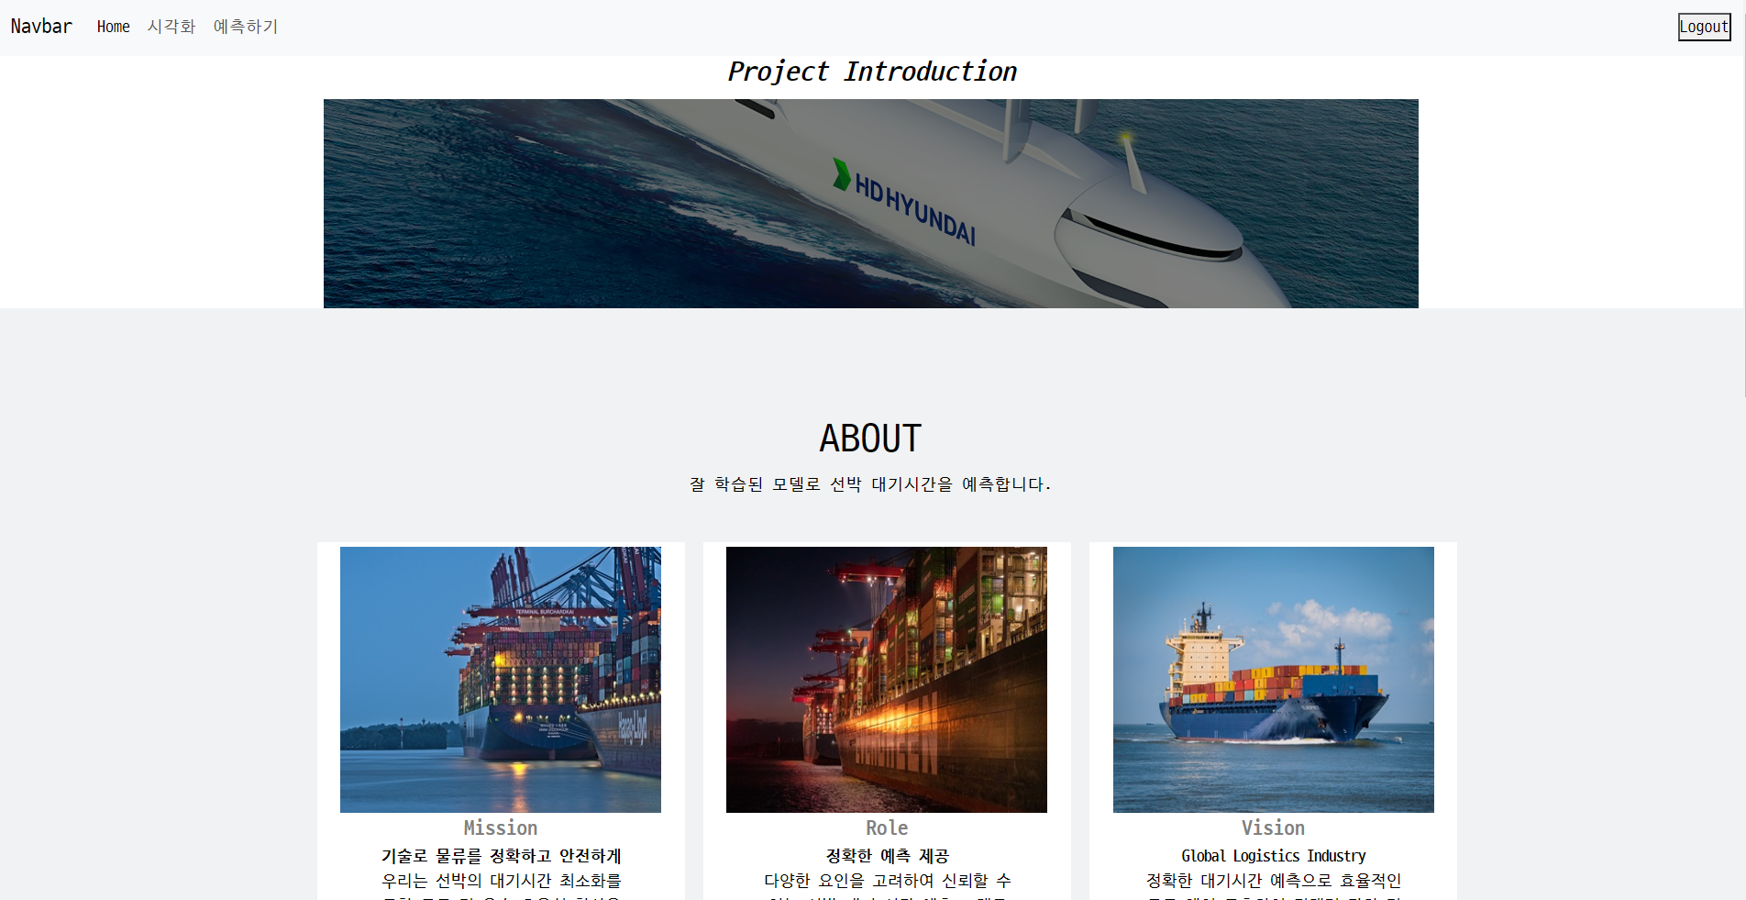

Slide 20


Slide 21
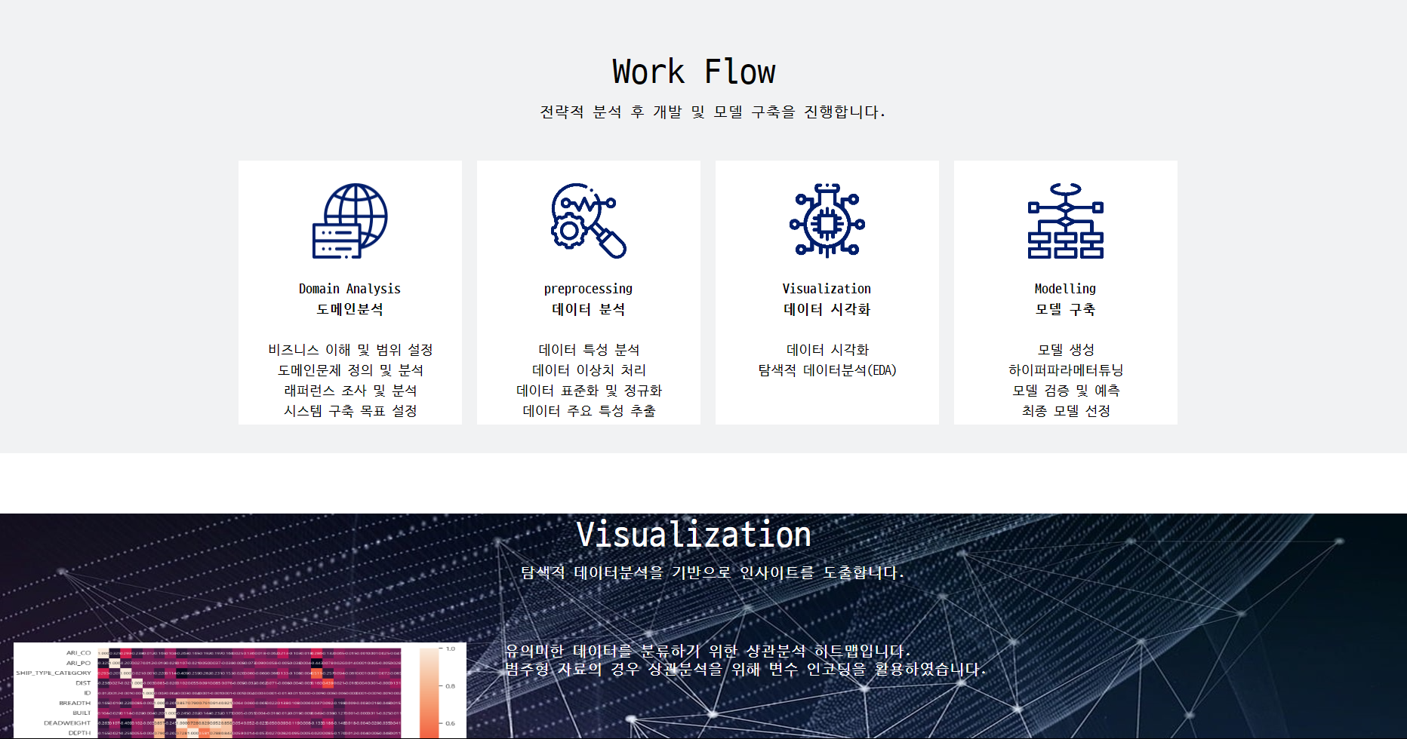

Slide 22
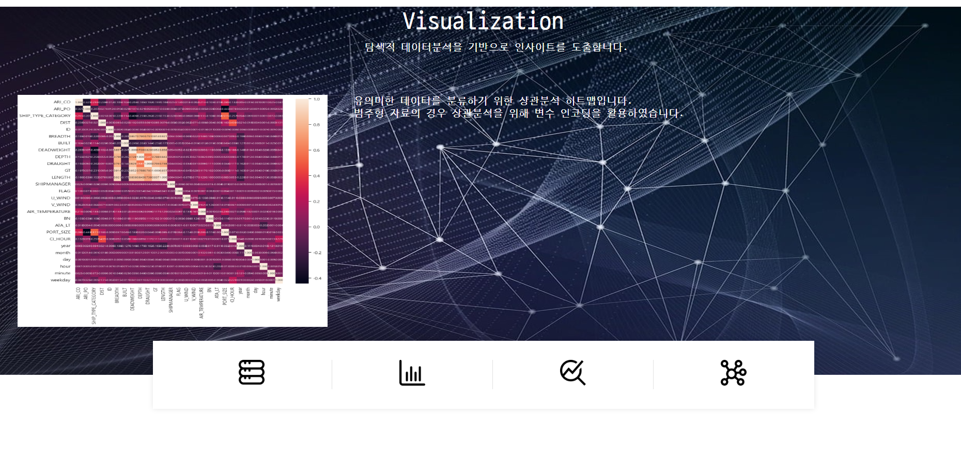

Slide 23
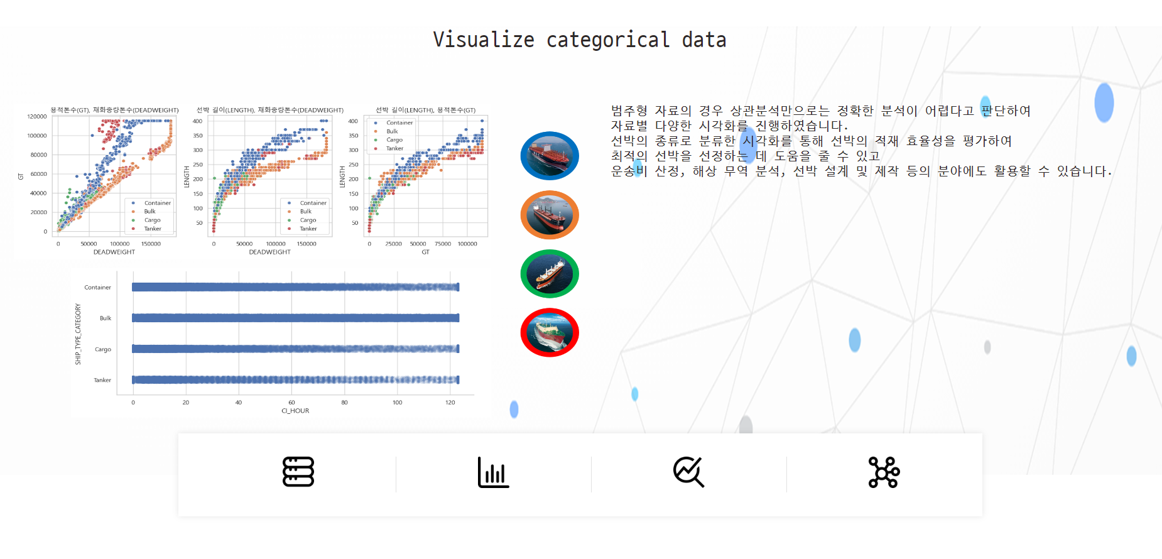

Slide 24
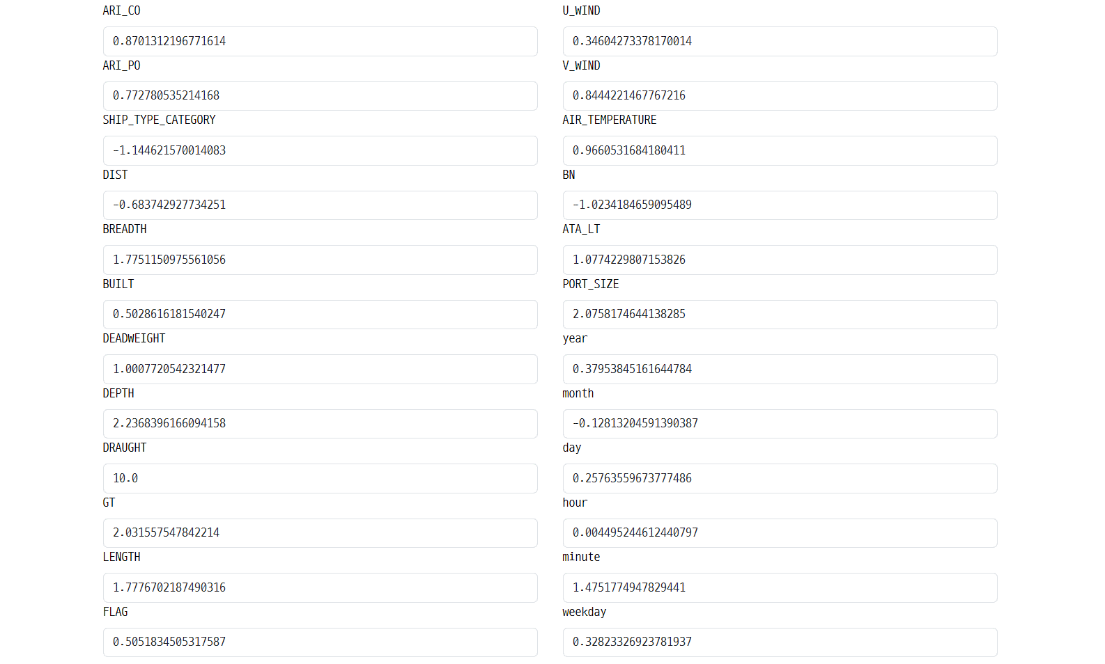

Slide 25
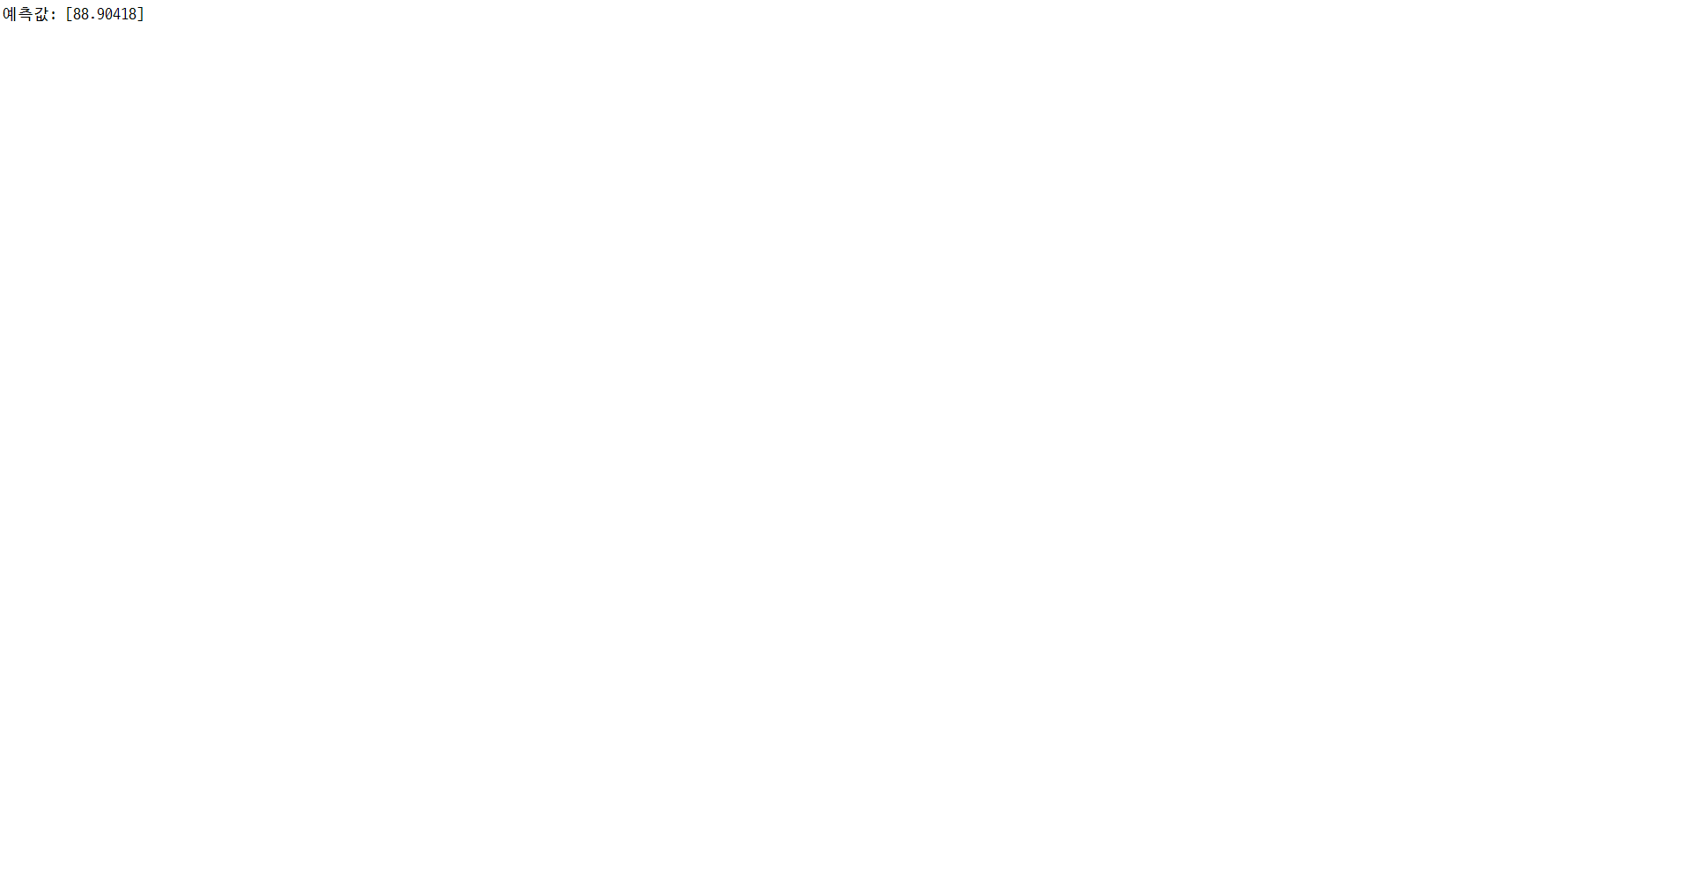

Slide 26
Q&A

Slide 27
감사합니다

